Slide 1
Виды изобразительного искусства

Slide 2
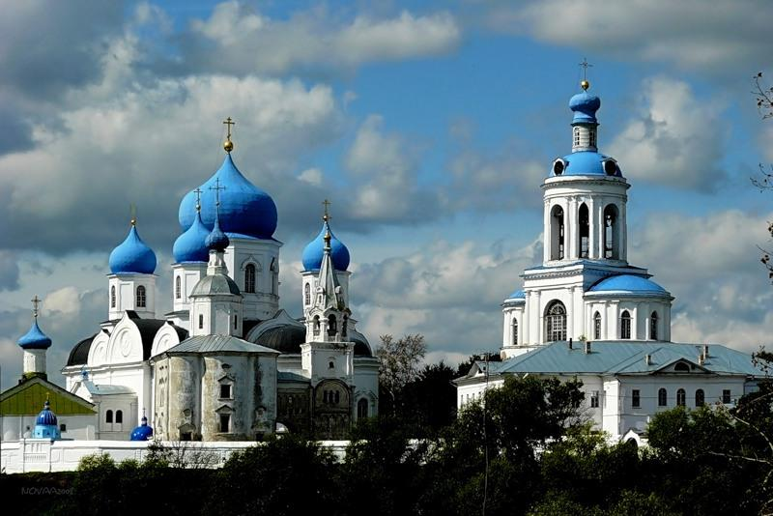
архитектура

Slide 3
архитекторы

Slide 4
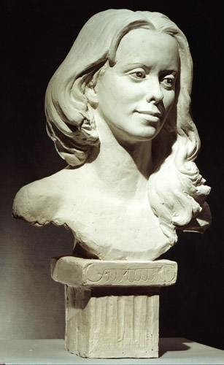
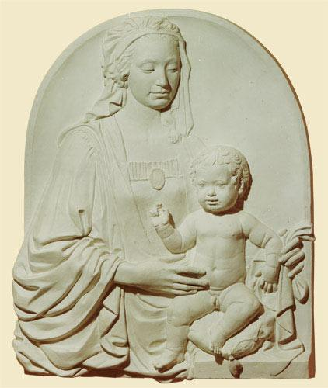
скульптура

Slide 5
скульпторы

Slide 6
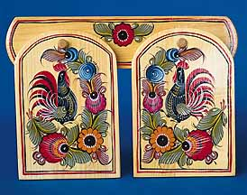
Декоративно-прикладное искусство
Городецкая роспись
Дымковская игрушка

Slide 7
Народные умельцы,
мастера

Slide 8
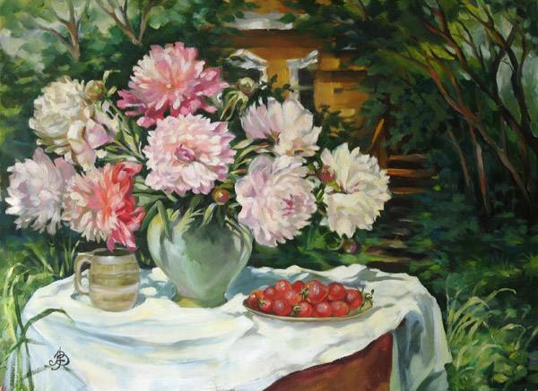
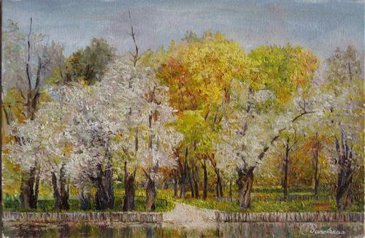
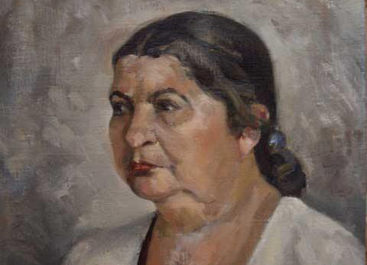
живопись

Slide 9
Художники-живописцы

Slide 10
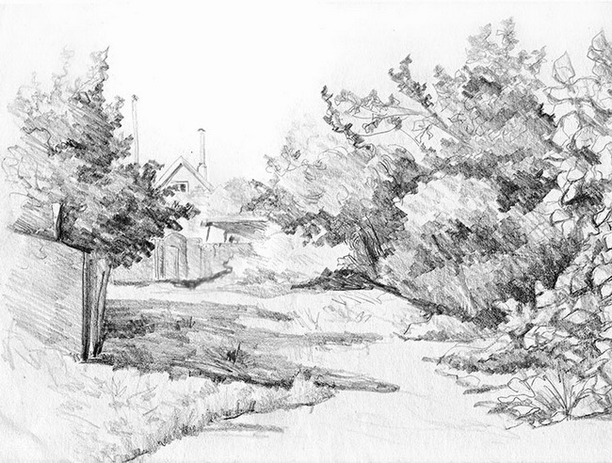
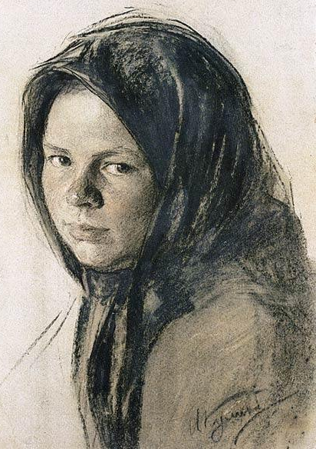
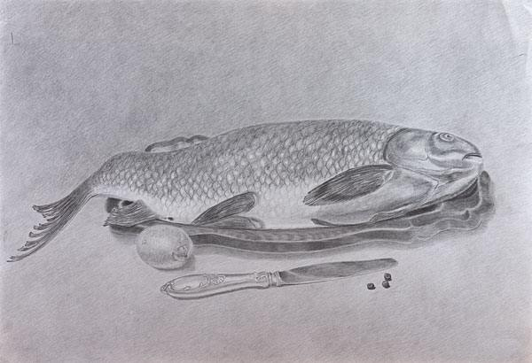
графика

Slide 11
Художники- графики

Slide 12
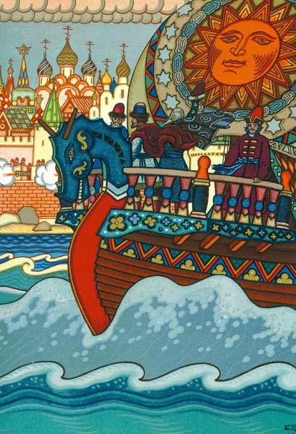
Книжная графика

Slide 13
Художники-иллюстраторы

Slide 14
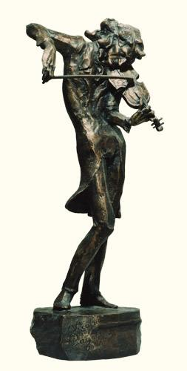
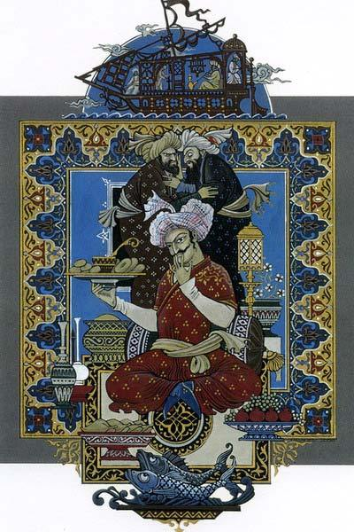
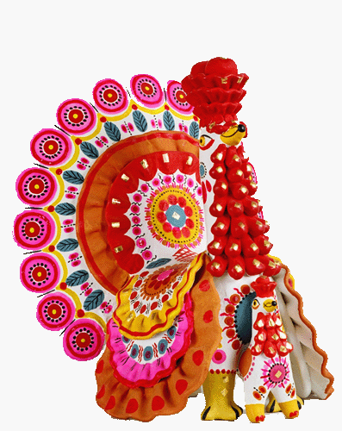
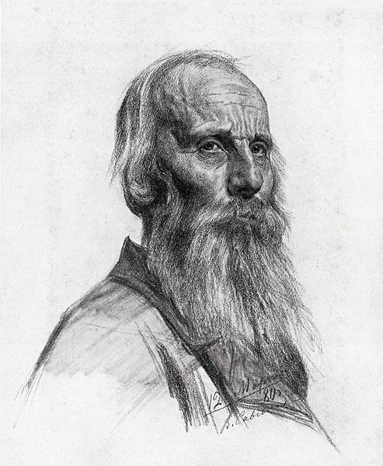
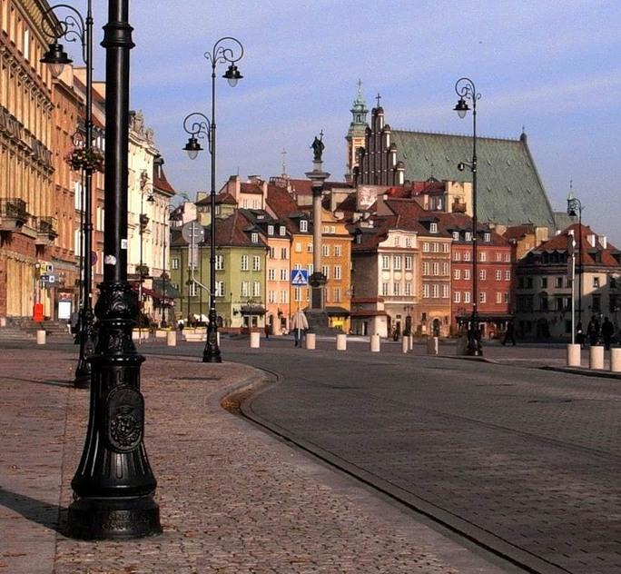
Книжная графика
Декоративно-прикладное искусство
живопись
архитектура
скульптура
графика

Slide 15
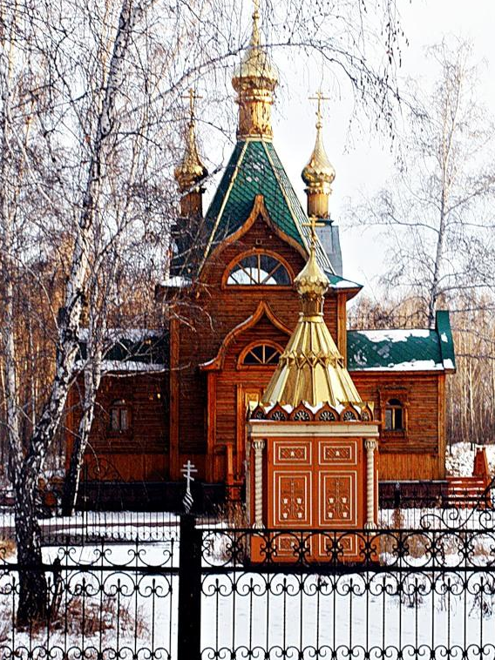
Найди архитектуру

Slide 16
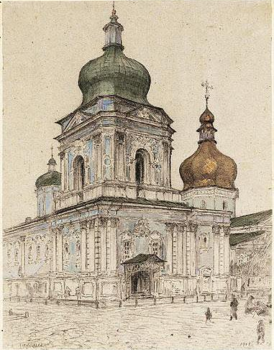
Найди декоративно–прикладное искусство

Slide 17
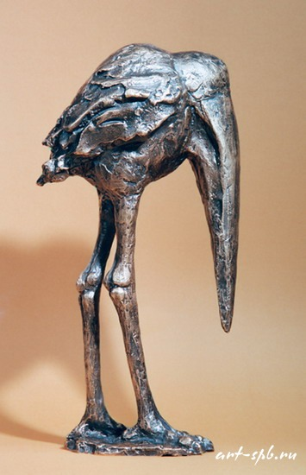
Найди живопись

Slide 18
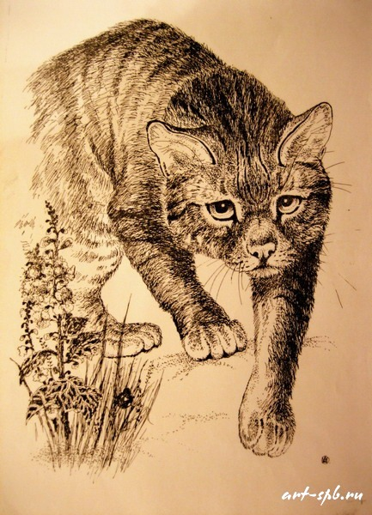
Найди графику

Slide 19
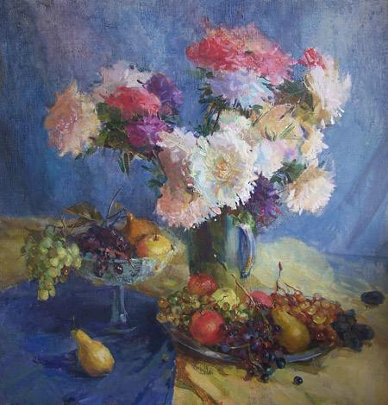
Найди скульптуру

Slide 20
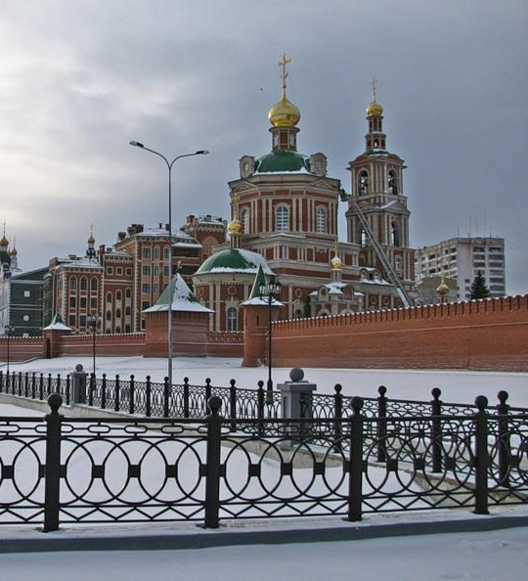
Найди книжную графику

